Slide 1

K výskumu aktuálnych kultúrotvornych, identifikačných a revitalizačných procesov v prostredí etnických minorít: Slováci v Argentíne a Kanade
prof. PhDr. Ladislav Lenovský, PhD.
Katedra etnológie a mimoeurópskych štúdií,
FF UCM v Trnave
25. – 26. septembra 2025
APVV 20-0263

Slide 2

APVV 20-0263: Aktuálne kultúrotvorne, identifikačné a revitalizačné procesy v prostredí etnických minorít: Slováci v Argentíne a Kanade
- September 2021 – jún 2025
- UCM v TT (4 + 1D), UK v BA (2), UMB v BB (1), SÚJS SAV v BA (1)
- Projekt aplikovaného výskumu, cieľ:
a) Vedecký: objasniť súčasný stav krajanov na príklade vybraných komunít v Argentíne a Kanade prostredníctvom sledovania procesov a) tvorby kultúry, b) vytvárania a prezentácie identity a c) revitalizácie kultúry a identity,
b) Aplikovaný 1: použiť a overiť funkčnosť metodiky hodnotenia kultúrneho potenciálu v prostredí etnických minorít
c) Aplikovaný 2: vytvoriť výstupy pre odberateľov projektu: ÚSŽZ, Kanadská slovenská liga, Slovenský kultúrny spolok v Buenos Aires
Bližšie informácie o projekte a jeho riešení na: http://ketno.ff.ucm.sk/sk/apvv-slovaci-v-amerike/

Slide 3
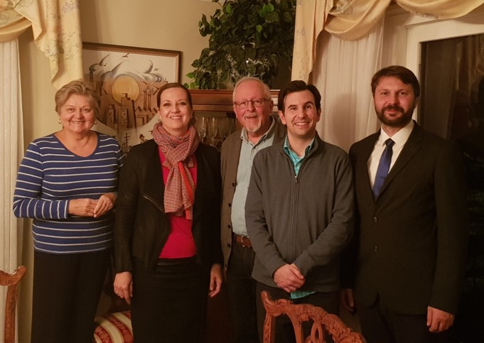
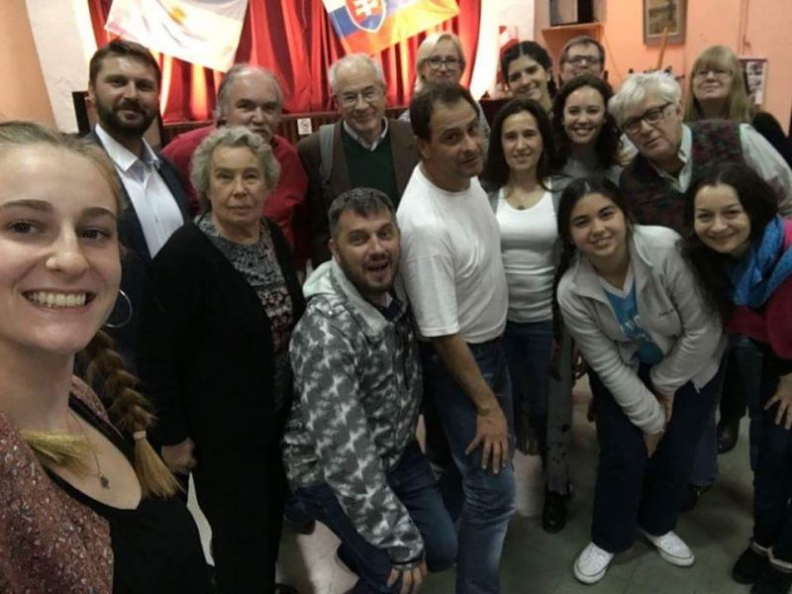
Kanada 2017 Argentína 2018
Prieskum a príprava projektu 2017 - 2019
U prof. Stolarika, Ottawa
SKS, Buenos Aires
Podanie žiadosti APVV 2019

Slide 4
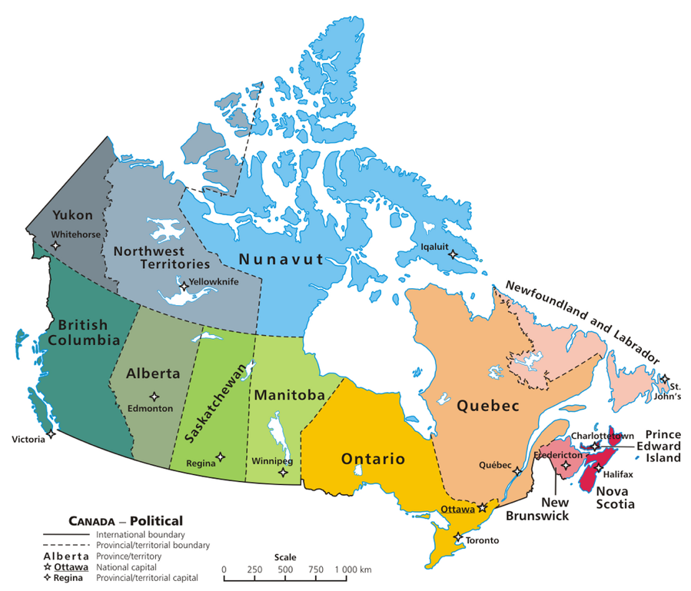

Terénny a archívny výskum
Jún – júl 2022
November 2022
Apríl 2023
Júl 2023
Jún – júl 2024
Máj 2025
Ottawa, Toronto (Mississauga, Welland, Pickering, Oshawa, St. Catharines), Vancouver (New Westminster)
🚩
🚩
🚩
🚩
🚩
🚩
🚩

Slide 5
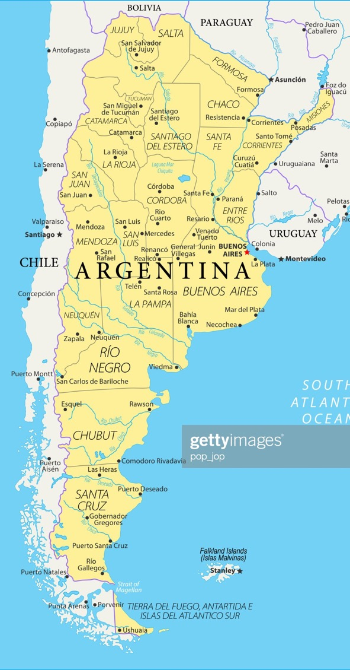

Terénny a dotazníkový
výskum
🚩
🚩
🚩
🚩
Apríl – máj 2022
September – október 2022
November – december 2023
November 2024
Máj 2025
Buenos Aires, Berisso, Córdoba, Sierras Bayas, Presidencia Roque Sáenz Peña, Resistencia, Las Breñas, Rosario
🚩
🚩
🚩
🚩

Slide 6
Vedecké výstupy
Vedecké monografie vydané v zahr. vydavateľstvách: 1 + 1
Vedecká práca v časopise WoS/Scopus: 10
Vedecká práca v časopise: 4
Vedecká práca v recenzovanom zborníku: 5
Vedecká konferencia: 1 + 1 (sympózium)
Vystúpenia na konferencii: 12
Dizertačná práca: 2
1 obhájená: Slovenské vzdelávacie centrá v Kanade,
1 po DŠ: o súčasných slovenských a čsl. komunitách v Argentíne s akcentom na jazyk, kultúru a identitu
Diplomová práca: 1 (Vojvodinskí Amerikáni)

Slide 7
Výstupy pre odberateľov
ÚSŽZ
Odborná expertíza: Aktuálny stav a perspektívy vybraných slovenských a čsl. komunít v Argentíne, 75 s., 2025 (MHKP)
KSL
VŠ učebnica v AJ: Slovakia – Cultural Traditions – Geography – Language – Religion, 389 s., Nadlak: Ivan Krasko, 2025, pdf.
Online edukačné kompendium v AJ: Slovakia ...
(https://slovensko.ucm.sk/en/domov-english/)
SKS BA
VŠ učebnica v ŠJ: Eslovaquia – Tradiciones culturales – Geografía – Idioma – Religión, 389 s., Buenos Aires: SKS BA, 2025, pdf.
Online edukačné kompendium v ŠJ: Eslovaquia ... (https://slovensko.ucm.sk/es/domov-espanol/)

Slide 8
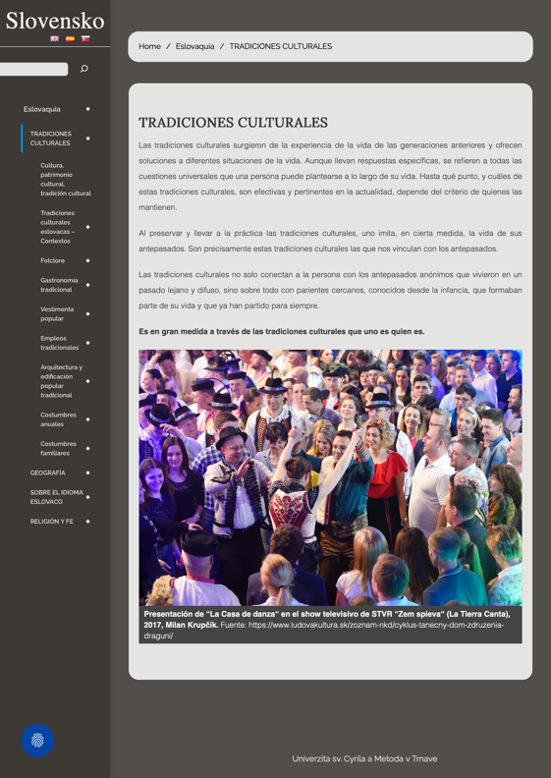
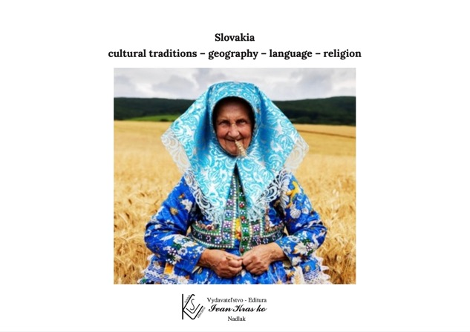
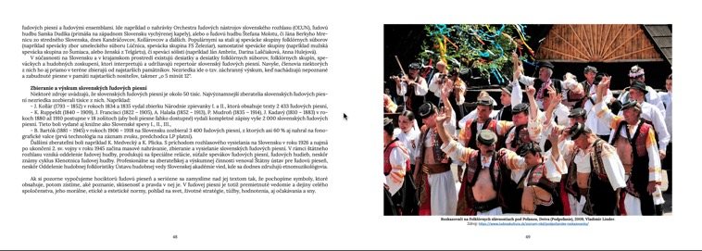
Výstupy pre odberateľov

Slide 9
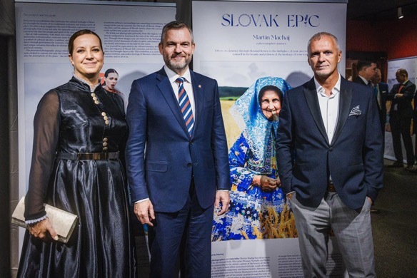
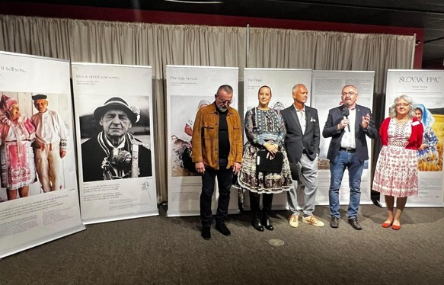
Výstava Slovak Epic
Námet a texty: prof. KSN
Autor fotografií: M. Machaj
Kurátor: S. Kohn (NCSML)
Pod záštitou prezidenta SR
Vernisáž: 25. 9. 2024
NCSML (Cedar Rapids, Iowa, USA)
Putovná – USA, Argentína, Kanada – PRE KRAJANOV

Slide 10
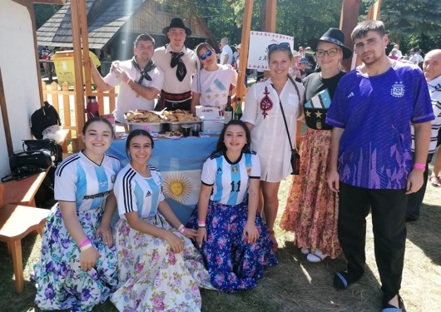
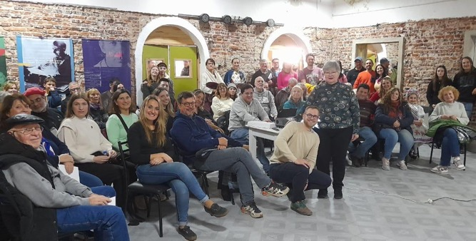
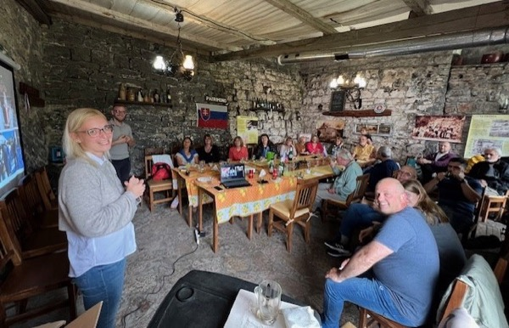
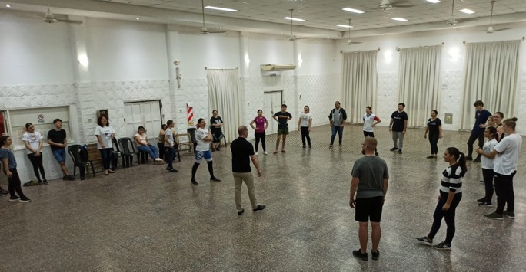
Ďalšie aktivity – workshopy (výber)
14. Festival č. a s. kultúry v LatAm, Berisso
Tvor. a prez. hud.-tan. diela, Detva (ÚSŽZ)
Slovenský ľudový tanec, P. R. Sáenz Peña
Československé Vianoce, Sierras Bayas

Slide 11
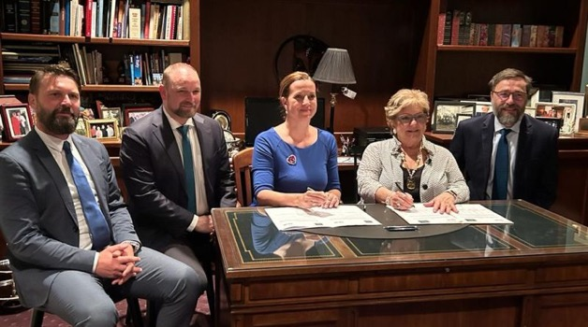
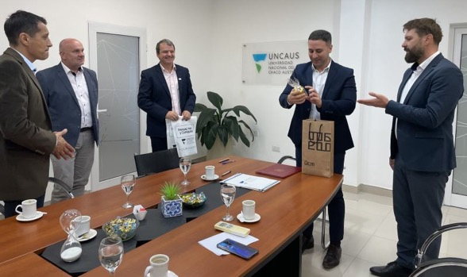
Spolupráca
Univerzity: Ottawa (prof. Stolarik – konzultácie, štipendium, D), UNCAUS Sáenz Peňa (technická podpora)
NCSML, Iowa, USA (výstava, D)
Ambasády: Ottawa (bývanie), Buenos Aires (kontakty)
Slovenské a čsl. komunity, najmä:
Argentína: BA, Presidencia Roque Sáenz Peňa,
Kanada: r. k. farnosť sv. Cyrila a Metoda New Westminster (Vancouver), r. k. farnosť sv. Cyrila a Metoda Mississauga (Toronto)
Memorandum NCSML – UCM Memorandum UNCAUS - UCM

Slide 12
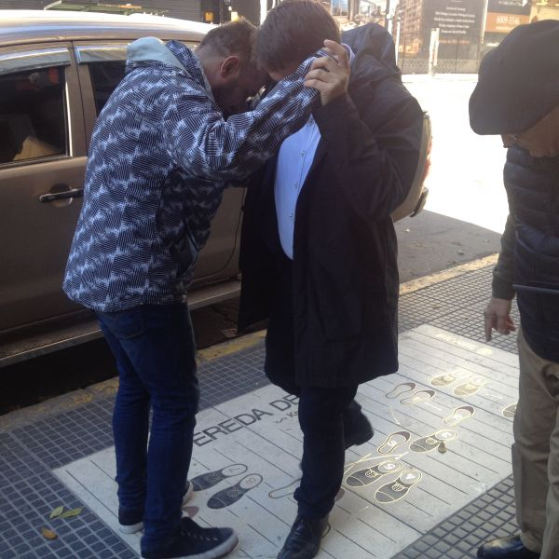
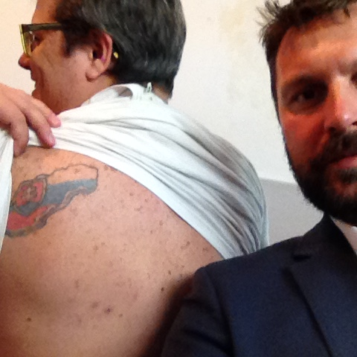
Ďakujem za pozornosť

